Slide 1
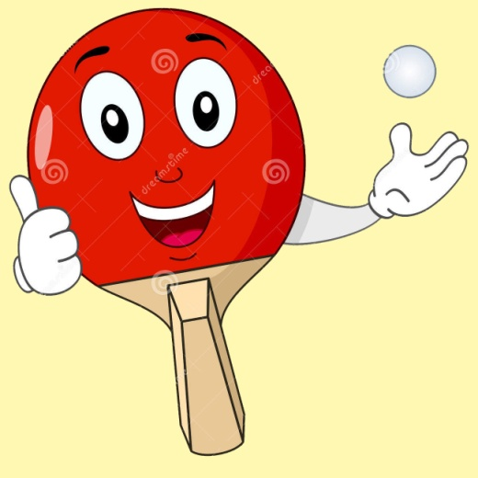
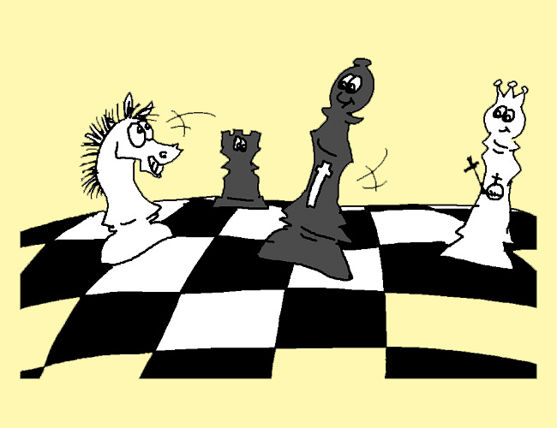
TENISOVÝ KLUB PAČEJOV
pořádá
tradiční před Silvestrovský
Turnaj ve stolním tenisu
V úterý 29.12.2015 od 13 hod. v sále KD Pačejov
Kategorie turnaje:
děti do 15 let,
mládež od 15 do 18 let
kategorie dospělých žen,
kategorii dospělých mužů
Součástí akce bude i Šachový turnaj v jedné kategorii bez rozdílu věku

